Slide 1
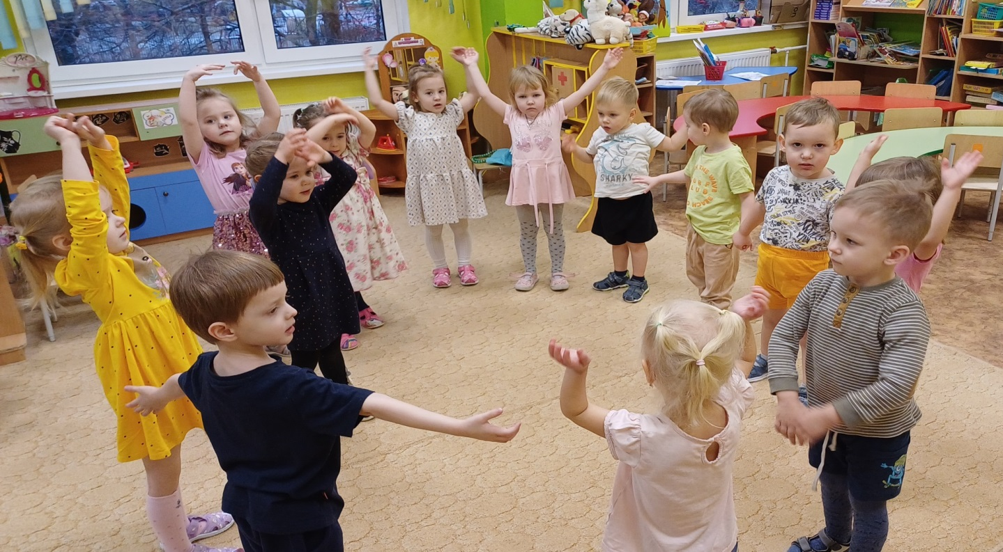
Государственное бюджетное дошкольное образовательное учреждение детский сад №38 комбинированного вида Василеостровского района Санкт-Петербурга
Мамочка любимая
Воспитатель: Бабаян Ж.А.
Санкт-Петербург 2025

Slide 2
ЦЕЛЬ ПРОЕКТА:
Воспитать уважение, заботу, желание помогать и делать приятное маме, самому дорогому человеку на земле.

Slide 3
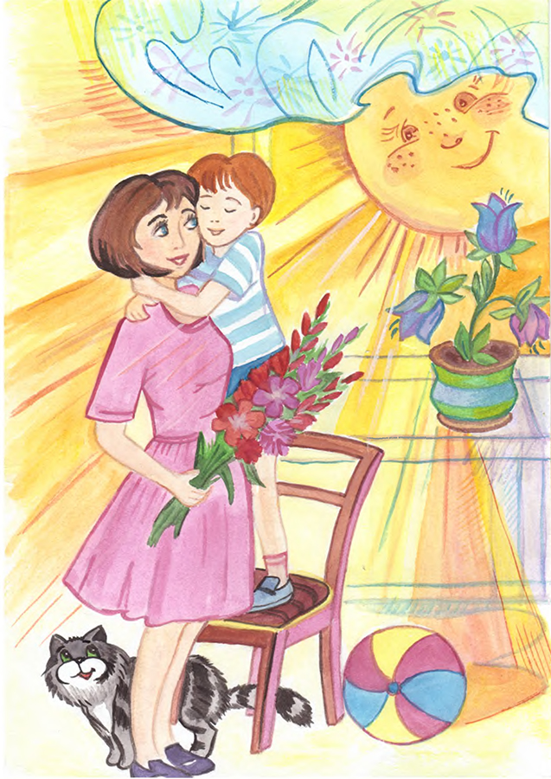
Задачи проекта:
Обобщить знания детей дошкольного возраста о международном празднике «День матери».
Побудить детей выразить благодарность своим матерям за заботу через продуктивную деятельность (аппликацию, рисование, лепку).
Развить инициативность и творчество у детей дошкольного возраста; воспитать доброжелательное общение детей в играх, продуктивной совместной деятельности между сверстниками и взрослыми.

Slide 4
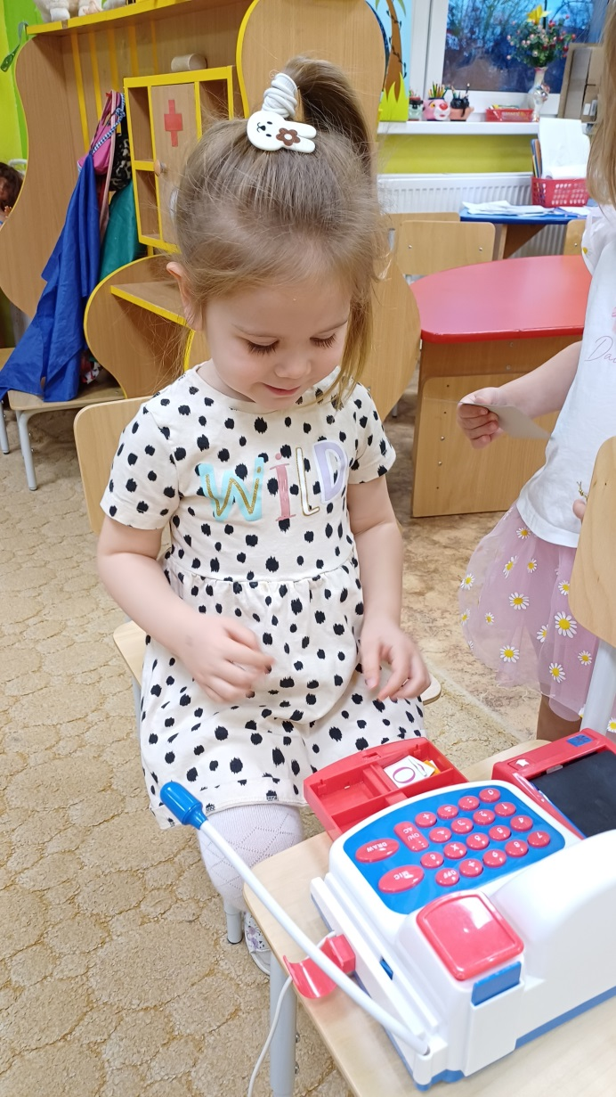
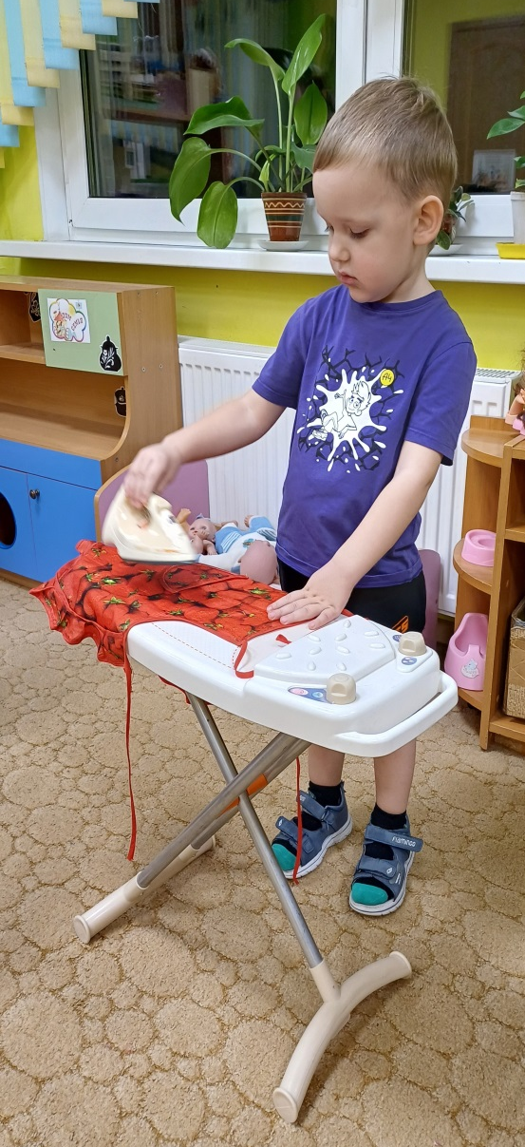
Сюжетно - ролевая игра

Slide 5
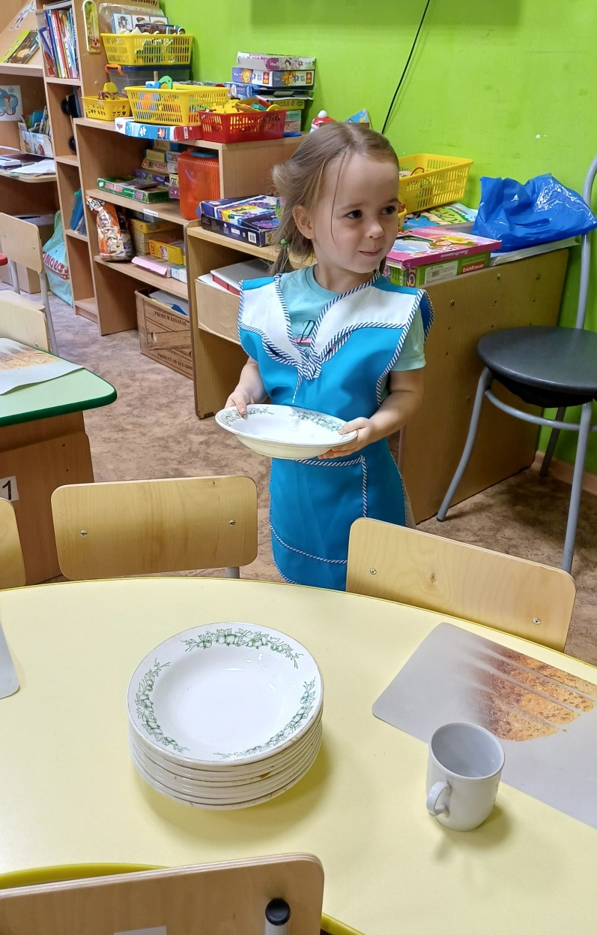
Учимся быть помощниками

Slide 6
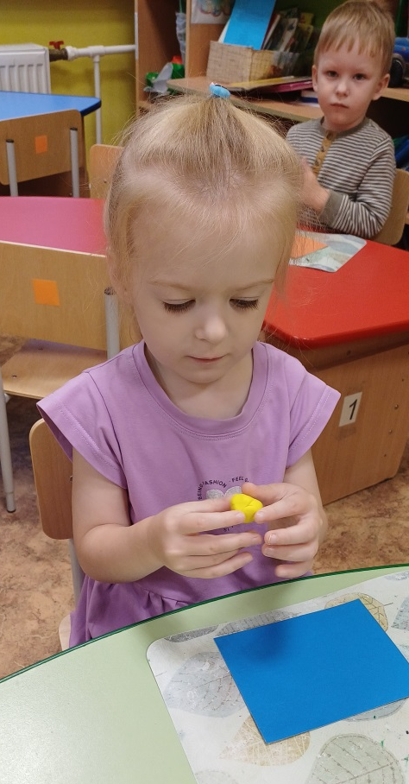
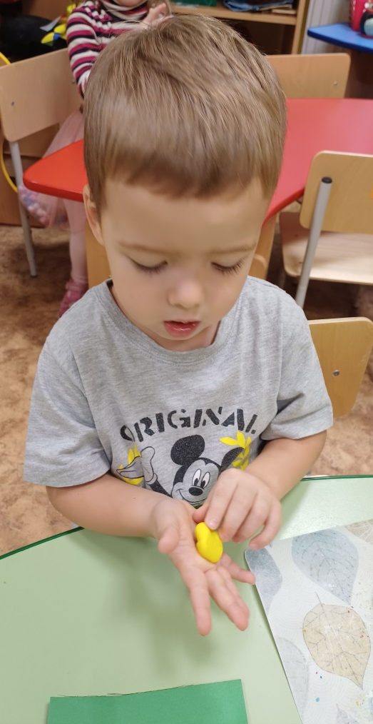
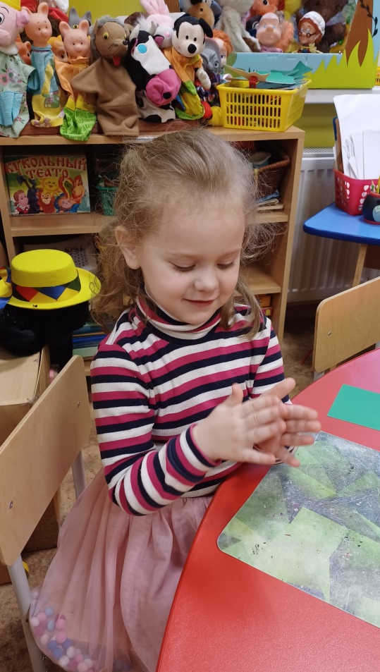
Мама – солнышко моё

Slide 7
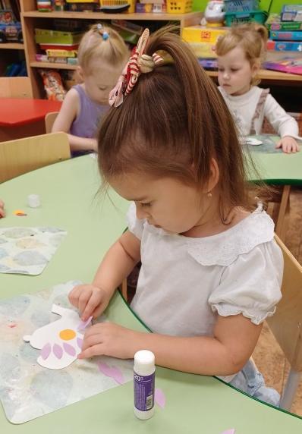
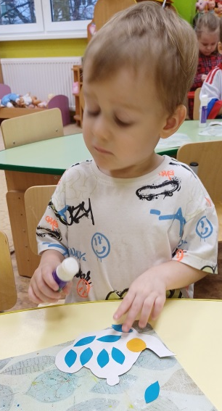
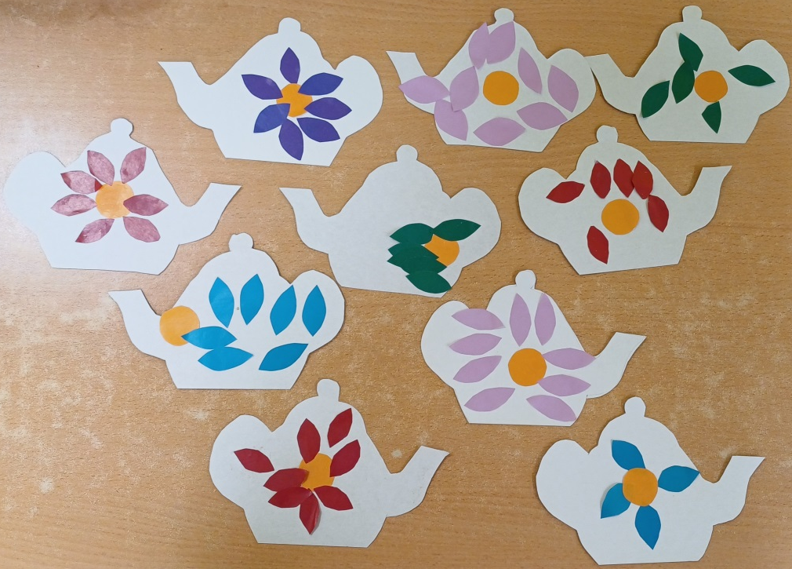
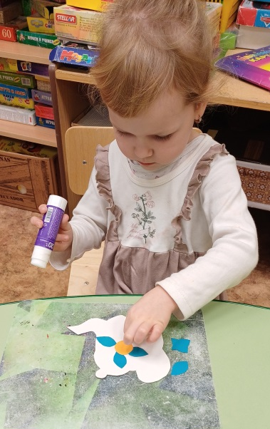
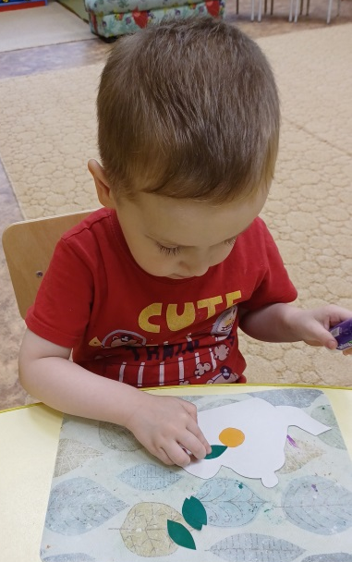
Подарок маме

Slide 8
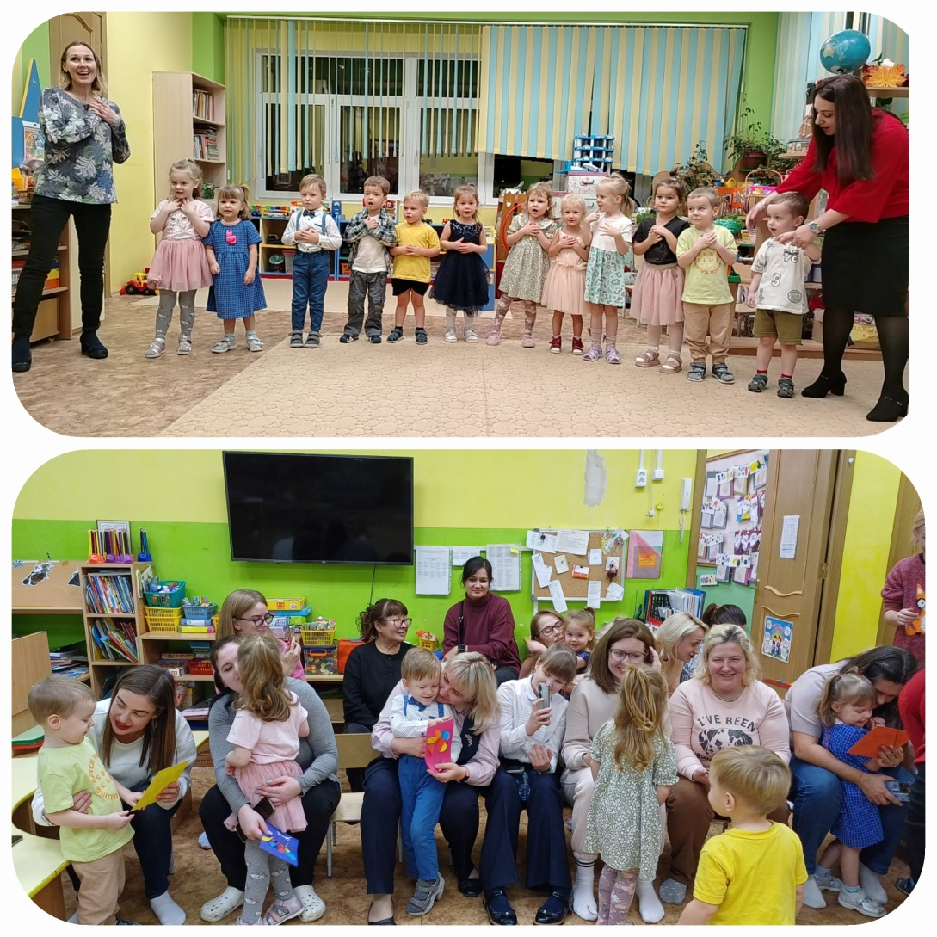
Совместный праздник

Slide 10
Спасибо за внимание!!!

